Slide 1
ОСНОВИ PYTHON

Slide 2
Python відноситься до тих рідкісних мов програмування які можуть бути визнані простими і в той же час потужними. Python легка у вивченні, потужна мова програмування. Вона має ефективні високорівневі структури даних і простий, але ефективний підхід до об’єктно- орієнтованого програмування. Елегантний синтаксис мови і динамічна типізація поєднані з командно-інтерпретованою природою роблять Python ідеальною мовою для написання скриптів та швидкої розробки програм в багатьох сферах та на різних платформах.
Мова Python підтримує кілька парадигм програмування: імперативне (процедурний, структурний, модульний підходи), об'єктно-орієнтоване і функціональне програмування.

Slide 3
У цій лекції ставиться цілі систематично описати Python: для цього існує оригінальне довідкове керівництво. Тут пропонується розглянути мова одночасно в декількох аспектах, що досягається набором прикладів, які дозволять швидше долучитися до реального програмування, ніж в разі суворого академічного підхід
https://ru.wikibooks.org/wiki/Python/%D0%A1%D0%BF%D1%80%D0%B0%D0%B2%D0%BE%D1%87%D0%BD%D0%B8%D0%BA_%D0%BF%D0%BE_%D1%8F%D0%B7%D1%8B%D0%BA%D1%83_Python_3.1
Мова Python підтримує кілька парадигм програмування: імперативне (процедурний, структурний, модульний підходи), об'єктно-орієнтоване і функціональне програмування.

Slide 4
Однак варто звернути увагу на правильний підхід до опису мови. Створення програми - це завжди комунікація, в якій програміст передає комп'ютера інформацію, необхідну для виконання останнім дій. То як ці дії розуміє програміст (тобто "сенс"), можна назвати семантикою. Засобом передачі цього сенсу є синтаксис мови програмування. Ну а то, що робить інтерпретатор на підставі переданого, зазвичай називають прагматикою. При написанні програми дуже важливо, щоб в цьому ланцюжку НЕ виникало збоїв.

Slide 5
Історія мови Python
Створення Python було розпочато Гвідо ван Россум (Guido van Rossum) в 1991 році, коли він працював над розподіленої ОС Амеба. Йому був потрібний розширюваний мова, який би забезпечив підтримку системних викликів. За основу були взяті ABC і Модула-3. Як назва він вибрав Python в честь комедійних серій BBC "Літаючий цирк Монті-Пайтона", а зовсім не за назвою змії. З тих пір Python розвивався за підтримки тих організацій, в яких Гвідо працював. особливо активно мову вдосконалюється в даний час, коли над ним працює не тільки команда творців, а й ціле співтовариство програмістів з усього світу. І все таки останнє слово про напрямок розвитку мови залишається за Гвідо ван Россум.

Slide 6
алгоритм
Алгоритм є основою для вирішення завдання, що містить опис даних разом із описом дій, які необхідно виконати з цими даними для досягнення поставленої мети. Наприклад, алгоритм, як дістатися до найближчого магазину, алгоритм приготування яєць, алгоритм вирішення математичного завдання.
Способи збереження алгоритмів:
Вербальний (представлення рішення за допомогою слів),
Псевдокод (представлення алгоритму в наступних пунктах, що ведуть до вирішення проблем),
Блок-схема (графічне представлення алгоритму).

Slide 7
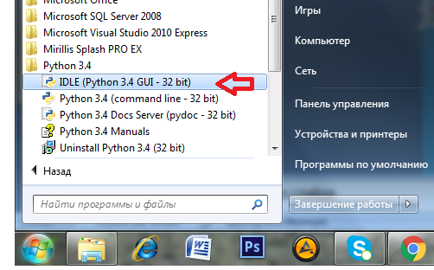
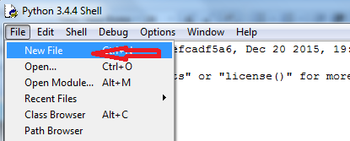
1. MENU_START-> Development ->
Idle(Python GUI)
2. File -> New Window

Slide 8
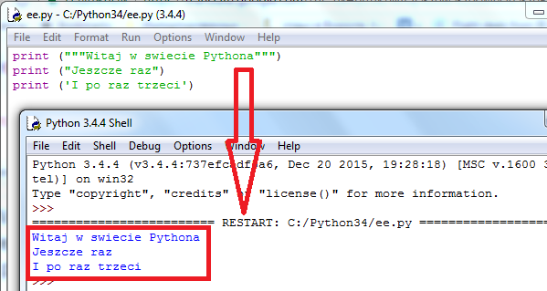
2. Записуємо код:
І для запуску напискаємо F5

Slide 9
Типы даных
К основным встроенным типам относятся:
1. None (неопределенное значение переменной)
2. Логические переменные (Boolean Type)
3. Числа (Numeric Type)
a. int – целое число
b. float – число с плавающей точкой
c. complex – комплексное число
4. Списки (Sequence Type)
a. list – список
b. tuple – кортеж
c. range – диапазон
5. Строки (Text Sequence Type )
a. str
6. Бинарные списки (Binary Sequence Types)
a. bytes – байты
b. bytearray – массивы байт
c. memoryview – специальные объекты для доступа к внутренним данным объекта через protocol buffer
7. Множества (Set Types)
a. set – множество
b. frozenset – неизменяемое множество
8. Словари (Mapping Types)
a. dict – словарь

Slide 10
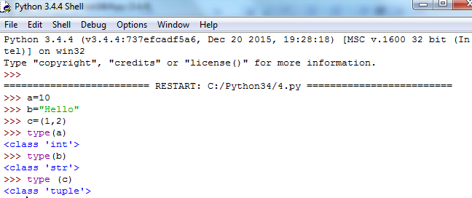
Типы даных
Тип переменной можно определить с помощью функции type().
Пример использования приведен ниже.

Slide 11
Модель данных в Python
Для того, чтобы объявить и сразу инициализировать переменную необходимо написать её имя, потом поставить знак равенства и значение, с которым эта переменная будет создана.
Например строка: b = 5
Целочисленное значение 5 в рамках языка Python по сути своей является объектом.
Каждый объект имеет три атрибута – это идентификатор, значение и тип. Идентификатор – это уникальный признак объекта, позволяющий отличать объекты друг от друга, а значение – непосредственно информация, хранящаяся в памяти, которой управляет интерпретатор .
При инициализации переменной, на уровне интерпретатора, происходит следующее:
● создается целочисленный объект 5 (можно представить, что в этот момент создается ячейка и число 5 кладется в эту ячейку);
● данный объект имеет некоторый идентификатор, значение: 5, и тип: целое число; ● посредством оператора “=” создается ссылка между переменной b и целочисленным объектом 5 (переменная b ссылается на объект 5).

Slide 12
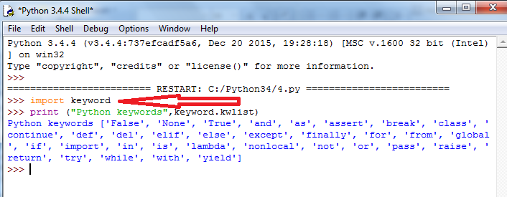
Модель данных в Python
Имя переменной не должно совпадать с ключевыми словами интерпретатора Python.
Список ключевых слов можно получить непосредственно в программе, для этого нужно подключить модуль keyword и воспользоваться командой keyword.kwlist.

Slide 13
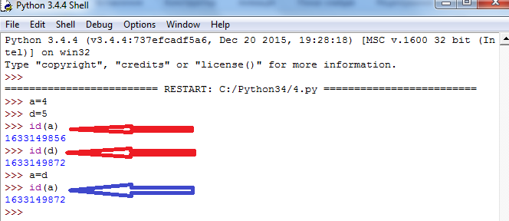
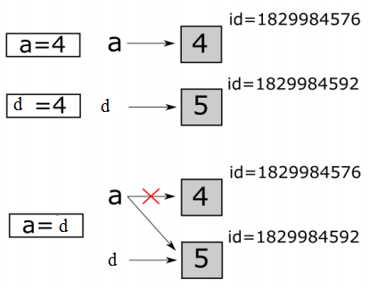
Модель данных в Python
Для того, чтобы посмотреть на объект с каким идентификатором ссылается данная переменная, можно использовать функцию id().
Как видно из примера, идентификатор – это некоторое целочисленное значение, посредством которого уникально адресуется объект. Изначально переменная a ссылается на объект 4 с идентификатором 1829984576, переменная d – на объект с id = 1829984592. После выполнения операции присваивания a = d, переменная a стала ссылаться на тот же объект, что и d.

Slide 14
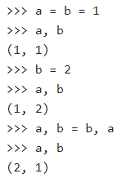
Python
Розібравшись з класифікацією Пайтона, спробуємо трохи «пограти» з інтерпретатором.

Slide 15
Літеральні константи
Прикладом літеральної константи може бути число, напр. 5, 1.23 чи, наприклад, рядок: "Це рядок!".
Числа
В Python існують числа трьох типів:
- цілочисельні(integers),
числа з плаваючою комою(floating point)
комлексні числа.
- Прикладом цілочислового числа може бути число 2.
- Прикладом чисел з плаваючою комою є 3.23.
- Прикладом комплексних чисел є: 52.3E-4.
Зауваження для досвідчених програмістів
В Python не існує окремого типу даних "long int". Тип int може бути як завгодно довгим.

Slide 16
Літеральні константи
Рядки
Рядок — це послідовність символів.
Загалом, рядки це просто жмут слів. Слова можуть бути написані на будь-якій мові яку підтримує стандарт Unicode, що значить — майже будь-яка мова на Землі.
Одинарні лапки
Ти можеш створити рядок використовуючи одинарні лапки такі як 'Quote me on this'. Всі розділові знаки показується як є.
Подвійні лапки
Рядки у подвійних лапках обробляються так само як і рядки в одинарних лапках. Приклад: "Як твоє ім'я?".
Потрійні лапки
Можна визначати багаторядкові рядки викор. потрійні лапки (""" або '''). Подвійні і одинарні лапки можна вільно використовувати всередині потрійних. Приклад:
'''This is a multi-line string.This is the first line.
This is the second line.
"What's your name?," I asked. He said "Bond, James Bond".

Slide 17
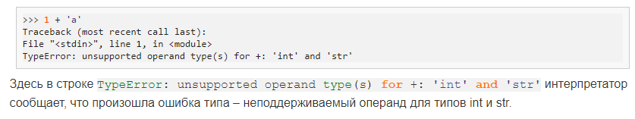
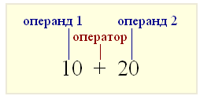

Операції в програмуванні
Операція - це виконання будь-яких дій над даними, які в даному випадку називають операндами. Сама дія виконує оператор - спеціальний інструмент. Якби ви виконували операцію споруди столу, то вашими операндами були б дошка і цвях, а оператором - молоток.

Slide 18


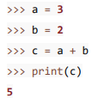



Арифметические операции с целыми и вещественными
числами
1. Складывать можно непосредственно сами числа…
2. Либо переменные, но они должны предварительно быть
проинициализированы.
3. Результат операции сложения можно присвоить другой переменной…
4. Получение целой части от деления.
5. Получение дробной части от деления
6. Возведение в степень.

Slide 19











Для работы с данным модулем его предварительно нужно импортировать.
>>> import math
Рассмотрим наиболее часто используемые функции.
math.ceil(x) Возвращает ближайшее целое число большее, чем x.
math.fabs(x) Возвращает абсолютное значение числа.
math.factorial(x) Вычисляет факториал x.
math.floor(x) Возвращает ближайшее целое число меньшее, чем x.
math.exp(x) Вычисляет e**x
math.log2(x) Логарифм по основанию 2.
math.log10(x) Логарифм по основанию 10.
math.pow(x, y) Вычисляет значение x в степени y.
math.sqrt(x) Корень квадратный от x.
Тригонометрические функции
За более подробной информацией по модулю Math можете обратиться на официальный сайт (https://docs.python.org/3/library/math.html).

Slide 20
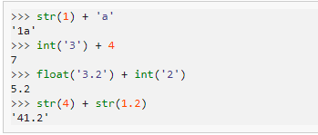
Операції в програмуванні
Наведену вище операцію все-таки можна виконати, якщо перетворити число 1 в рядок "1". Для зміни одних типів даних в інші в мові Python передбачений ряд вбудованих в нього функцій (що таке функція в принципі, ви дізнаєтеся в інших уроках). Оскільки ми поки працюємо тільки з трьома типами (int, float і str), то розглянемо тільки відповідні їм функції: int (), float (), str ().

Slide 21
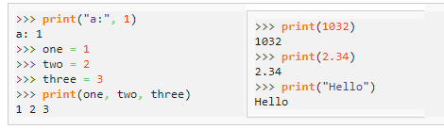
Операції в програмуванні
Вывод данных. Функция print()
Что такое функция в программировании, узнаем позже. Пока будем считать, что print() – это такая команда языка Python, которая выводит то, что в ее скобках на экран.
>>> print(1032)

Slide 22
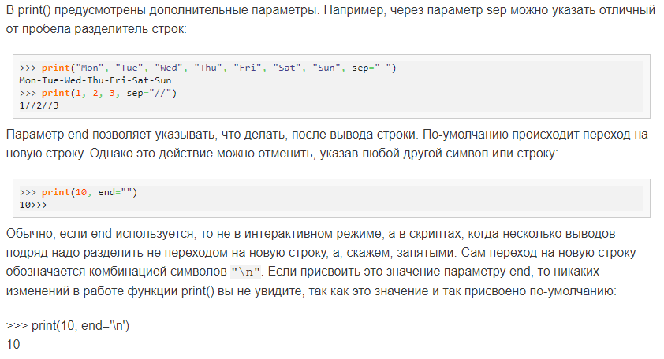
Операції в програмуванні

Slide 23
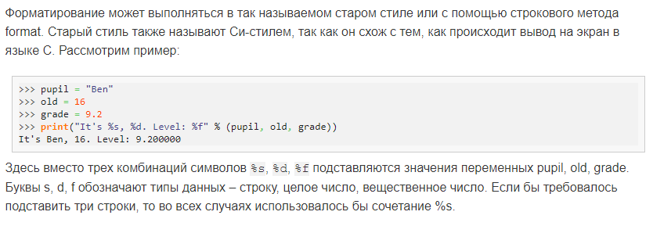
Операції в програмуванні

Slide 24
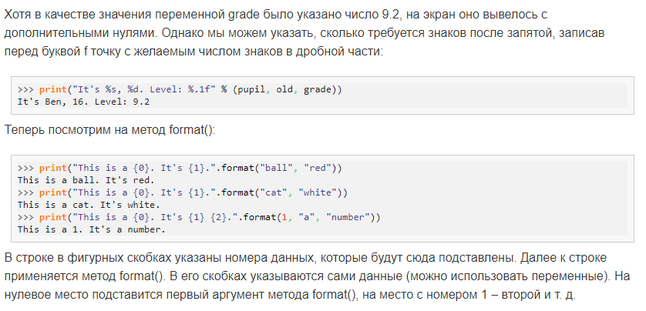
Операції в програмуванні

Slide 25
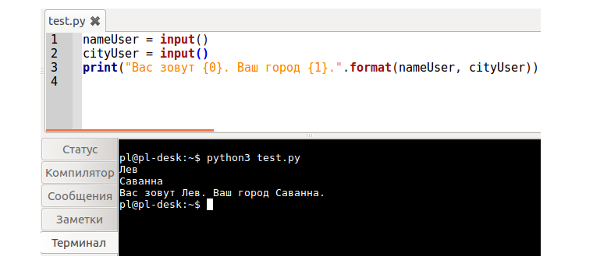
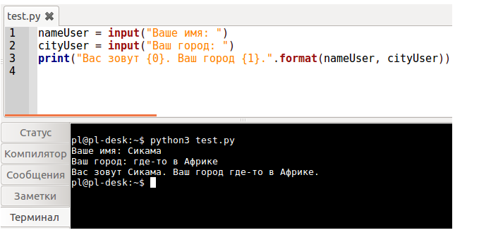
Операції в програмуванні

Slide 26
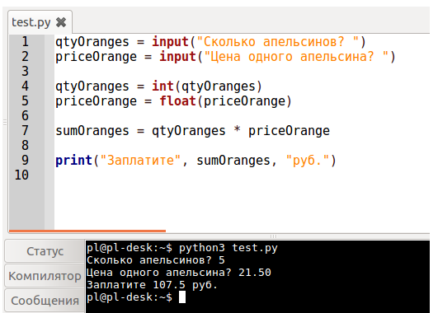
Операції в програмуванні

Slide 27
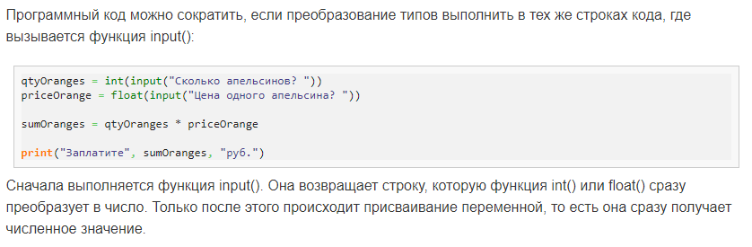
Операції в програмуванні

Slide 28
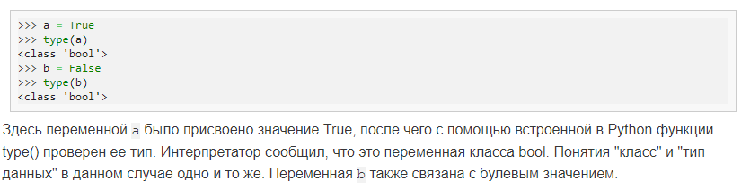
Логические выражения и логический тип данных
логический тип данных (тип bool). Его также называют булевым. У этого типа всего два возможных значения: True (правда) и False (ложь).

Slide 29
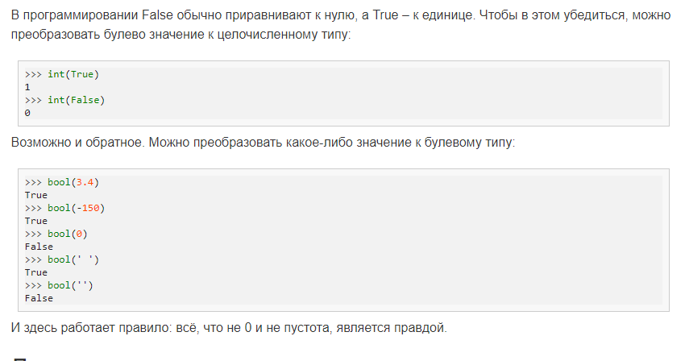
Логические выражения и логический тип данных

Slide 30
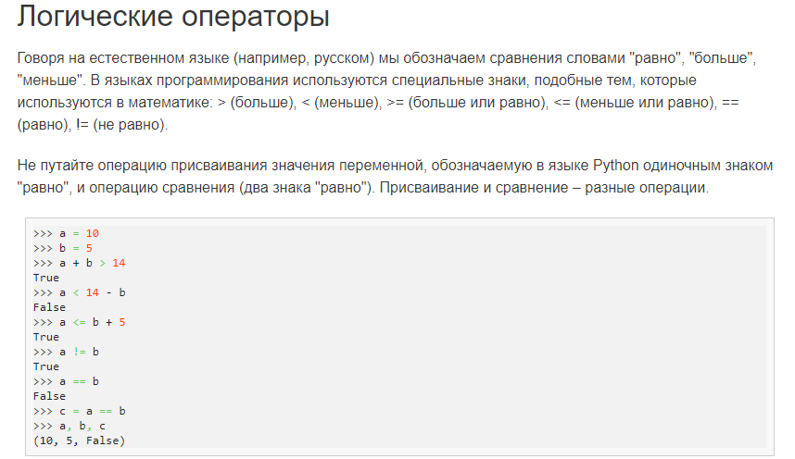
Логические выражения и логический тип данных

Slide 31
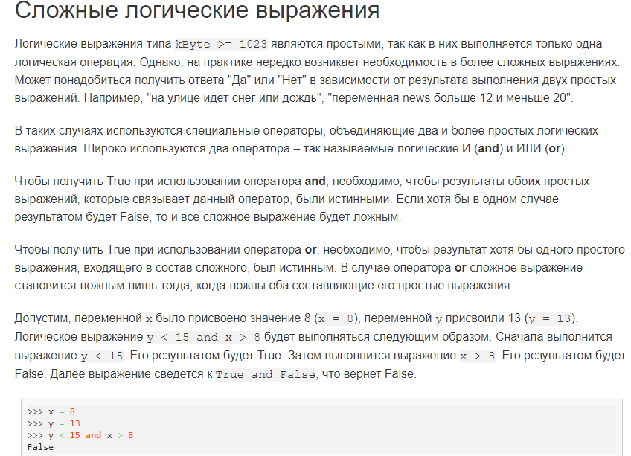
Логические выражения и логический тип данных

Slide 32
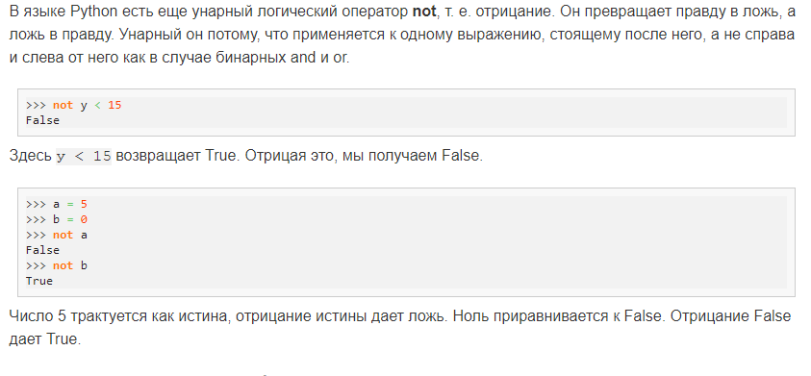
Логические выражения и логический тип данных

Slide 33
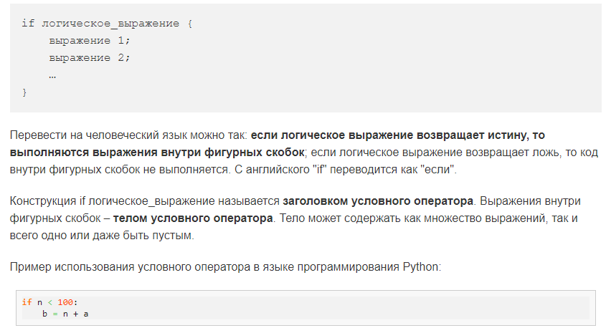
Ветвление. Условный оператор

Slide 34
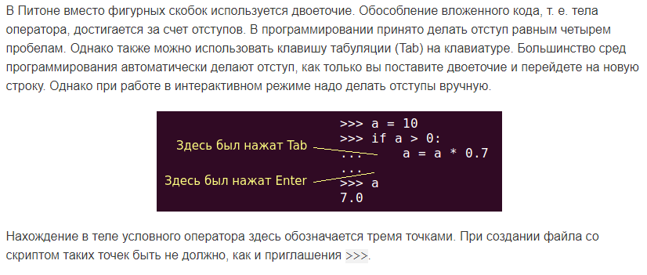
Ветвление. Условный оператор

Slide 35
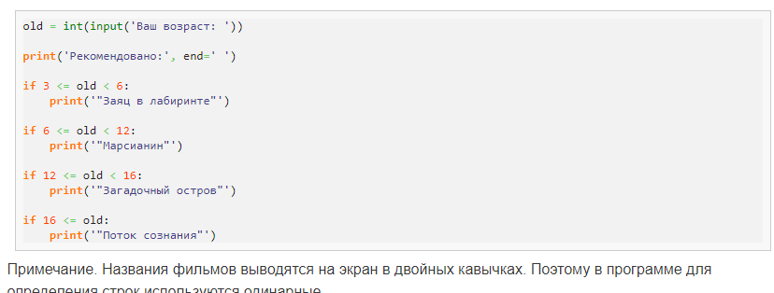
Ветвление. Условный оператор
Предложенный код прекрасно работает, но есть одно существенное "но". Он не эффективен, так как каждый if в нем – это отдельно взятый оператор, никак не связанный с другими if. Процессор тратит время и "нервы" на обработку каждого из них, даже если в этом уже нет необходимости. Например, введено число 10. В первом if логическое выражение возвращает ложь, и поток выполнения переходит ко второму if. Логическое выражение в его заголовке возвращает истину, и его тело выполняется. Всё, на этом программа должна была остановиться.

Slide 36
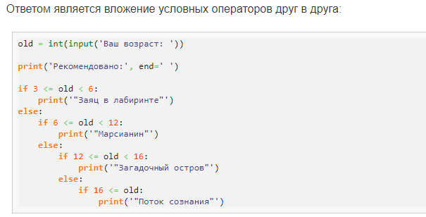
Ветвление. Условный оператор

Slide 37
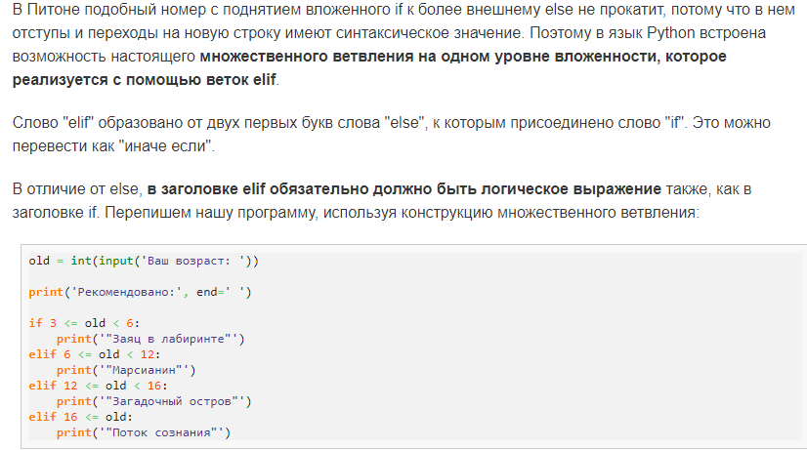
Ветвление. Условный оператор

